Slide 1
Plugin Moodle made in Italy
Filippo Carnevali - Università degli Studi di Ferrara Roberto Pinna - Università del Piemonte Orientale
Giorgio Riva - Università degli Studi di Milano-Bicocca

Slide 2
Contesto del codice custom per Moodle
Campione
22
36%
/61
atenei
circa
Atenei che dichiarano di scrivere o commissionare codice custom correlato a Moodle…
… e che dichiarano di condividere o collaborare.
22
3
/22
/22
atenei
atenei

Slide 3
C’è margine di fare rete senza diventare manutentori di repository pubbliche o ufficiali?

Slide 4
«Ma è possibile che passiamo tutti il tempo a reinventare la ruota sugli stessi processi?»
Folla di utenti Moodle che ha pronunciato coralmente questa frase durante il Moot a Firenze nel 2023

Slide 5
Perchè è complesso condividere?
Il tempo è cronicamente poco: “Non ci starei dietro”.
Le soluzioni ci sembrano adatte a gestire solo la nostra situazione ed eccezioni.
Non voglio che gli altri vedano il mio codice (perchè l’ho scritto male o perchè non so se l’ho scritto bene).
Notes:
Circa 1 minuto

Slide 6
E se facessimo una repository informale?
Notes:
Circa 1 minuto

Slide 7
Argomentazioni a favore:
Valorizzare il lavoro della comunità.
Abbassare la soglia di ingresso per la condivisione. Cioè nessuna code review, non devi necessariamente condividere il codice o mantenere una repository pubblica
Allargare il concetto di soluzione. Il nostro lavoro non è fatto di soli plugin ma di API, integrazioni, script.
Facilitare la ricerca delle soluzioni e il contatto con altri atenei.
Notes:
Circa 1 minuto

Slide 8
Elementi da considerare
Visibilità al progetto;
Facilità di contribuzione;
Facilità di consultazione;
Strategie per far mantenere aggiornati i dati (Oggi!);
Capire se funziona la parte di collaborazione.
Notes:
Circa 1 minuto

Slide 9
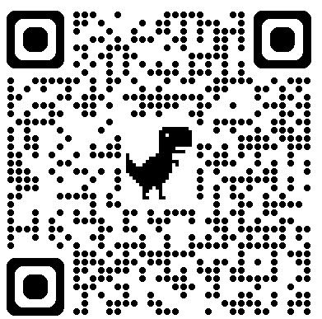
Cosa abbiamo messo su ad oggi?
https://www.aium.it/course/view.php?id=868
Notes:
Circa 1 minuto

Slide 10
Come la vedete?
Avete progetti e soluzioni da inserire nel database?
Come facciamo a dare continuità al progetto?
Notes:
Circa 1 minuto

